Slide 1
Mokinių kūrybiniai darbai skirti Europos atliekų mažinimo savaitei RŪŠIUOK – PERDIRBK - SUKURK
Panevėžio Vytauto Mikalausko menų gimnazija
2017

Slide 2
Šiuolaikiškas požiūris
Mokiniai įsitikinę, kad nori gyventi švarioje aplinkoje, savo žinią skleidžia ir namie, moko tėvus bei senelius rūšiuoti, kuria iš išmetamų medžiagų ir prikelia jas naujame pavidale.
Mažiau vartok
Neteršk
Perdirbk
Nepirk
Taupyk
Kūrybingai naudok

Slide 3
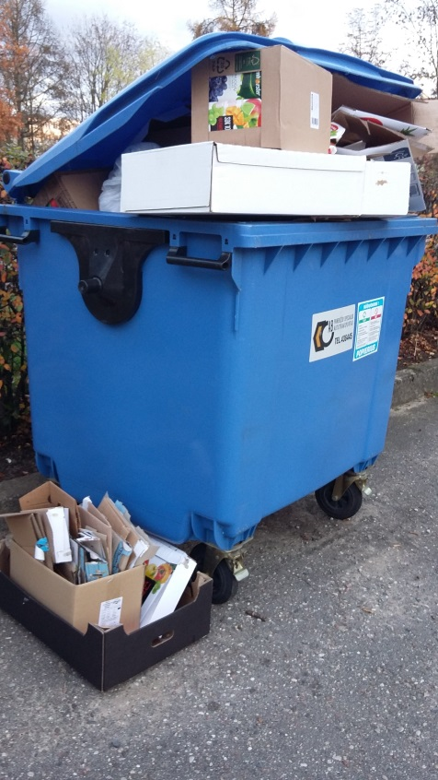
Priemonės
Pasirinktos technikos bei priemonės atspindi šiuolaikines ekologijos tendencijas: vartojimo mažinimo, švarios aplinkos, atliekų perdirbimo, kūrybingo medžiagų panaudojimo, ekonomiškumo.

Slide 4
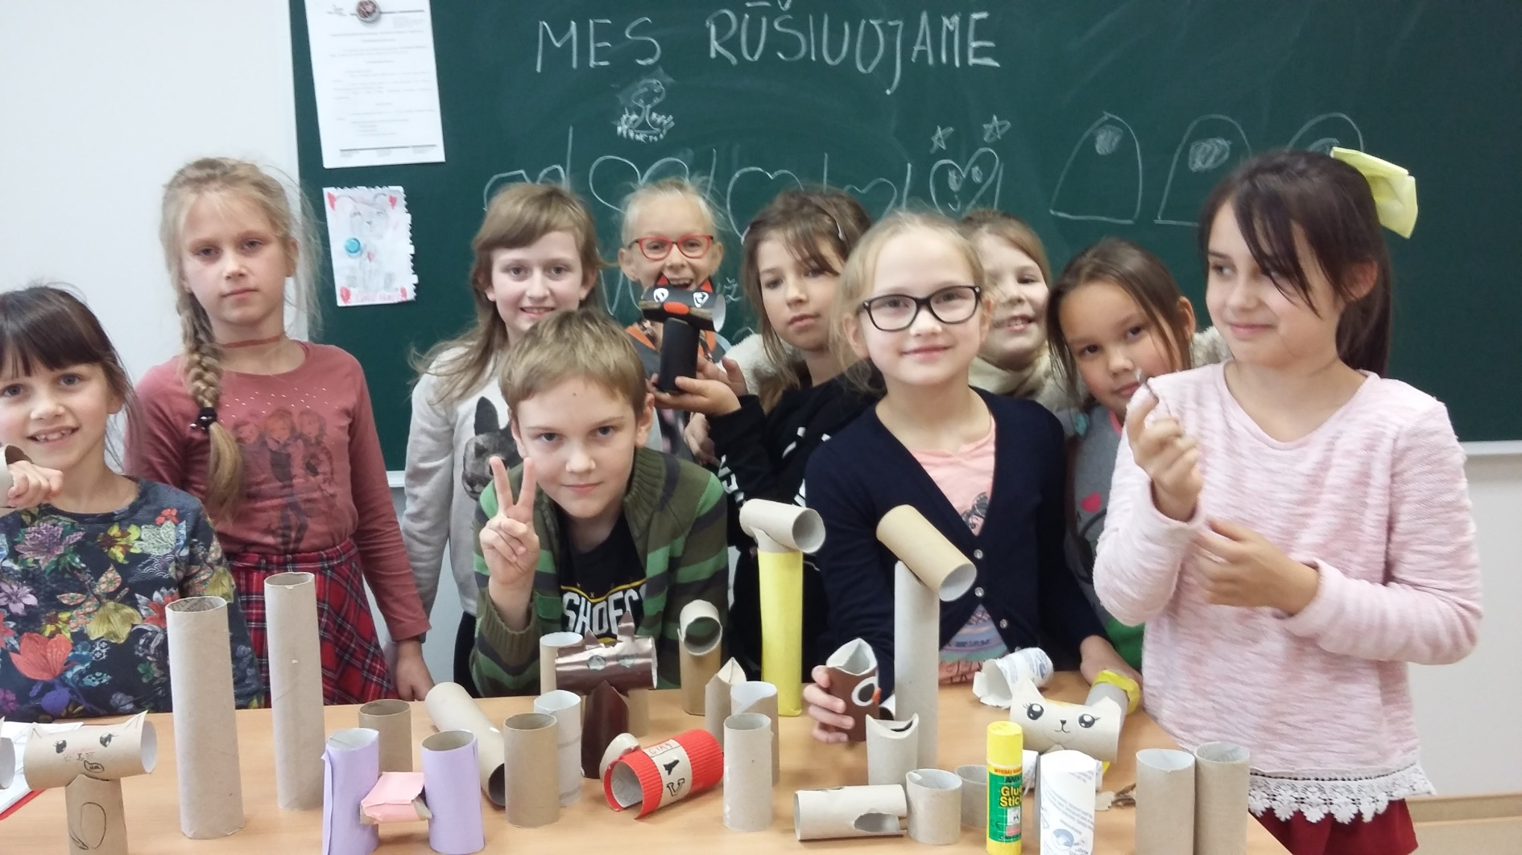
Mums rūpi ateitis

Slide 5
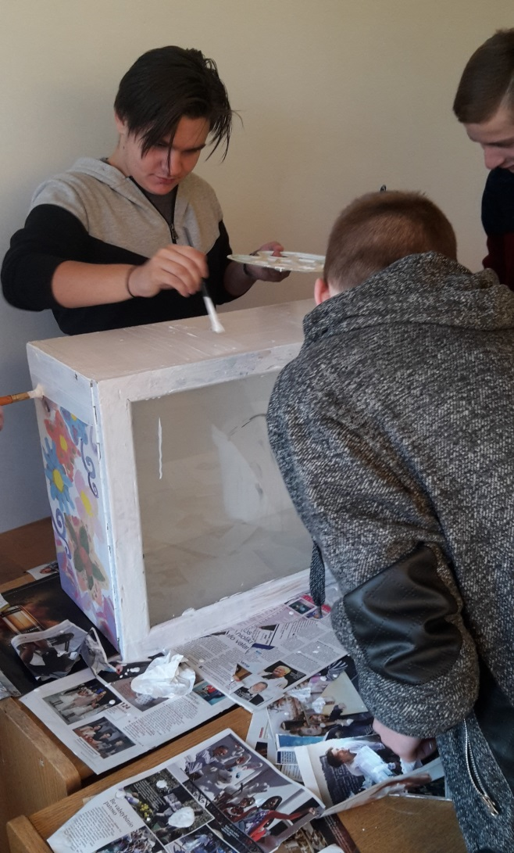
Mes išskirtiniai
Mūsų renginys buvo išskirtinis jau vien todėl, kad mes esame menų gimnazija, pas mus kasdien gyvena kūrybingumo dvasia, vaikai nuolat kuria, dalyvauja kūrybiniuose projektuose, tam turėdami puikias sąlygas – dailės bei muzikos pamokas.

Slide 6
Mes kūrybingi
Šio renginio metu mokiniai kūrė iš įvairių medžiagų bei daiktų kuriuos panaudojo pakartotinai, taigi sumažino atliekų kiekį, arba jas savotiškai perdarė, kartu ugdydami kūrybiškumą bei technologinius įgūdžius, pilietinį sąmoningumą, patriotiškumą, lavindami vaizduotę, sukūrė pridėtinę vertę – reikalingų, originalių daiktų.

Slide 7
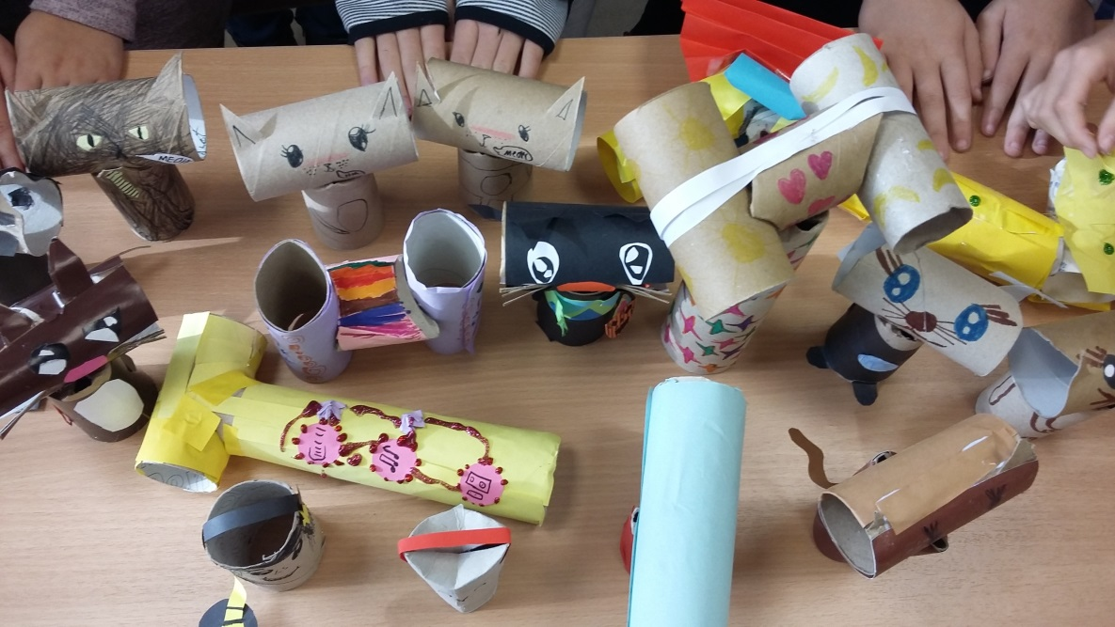
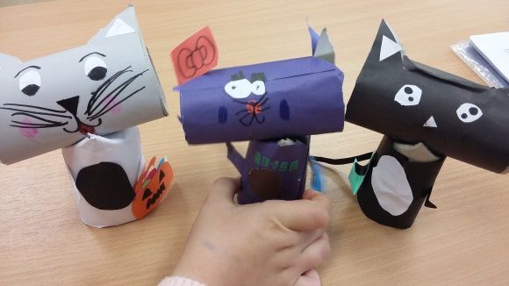
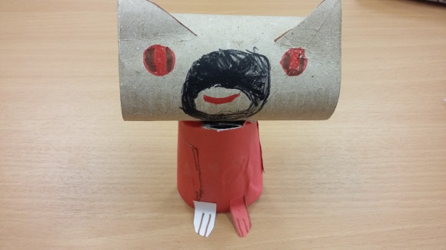
Noriai dalyvaujame
1 bei 2 – ų klasių mokiniai kartu su mokytoja Deimante erdvinės plastikos raiškos pamokose kūrė žaisliukus naudodami kartono tūbeles (nuo popieriaus ruloniukų), reklaminius lankstinukus (vietoj spalvoto popieriaus).

Slide 8
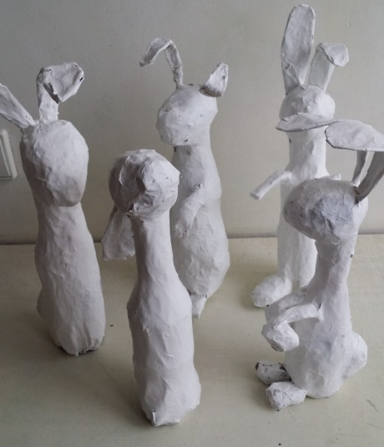
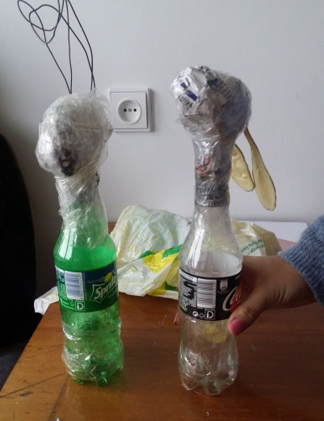
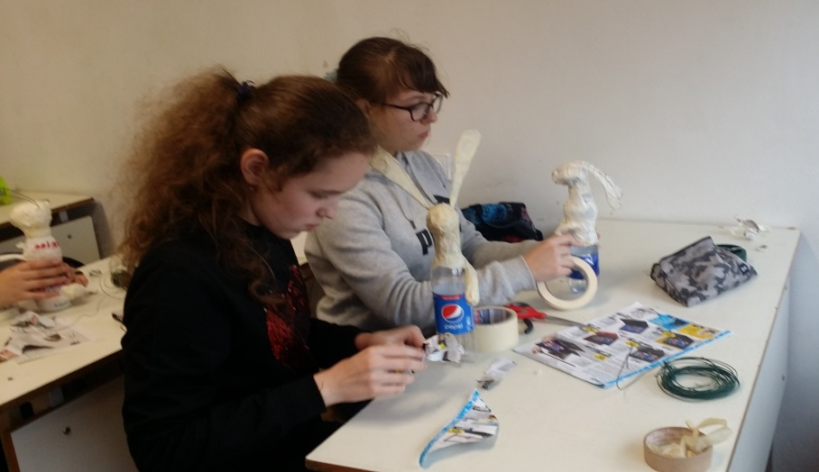
Kiškių kalėdos
Aštuntos klasės mokiniai kartu su mokytoja Asta naudodami plastiko butelius, reklaminius žurnalus kūrė skulptūras
Kiškius, kurie papuoš gimnaziją Kalėdiniu periodu.

Slide 9
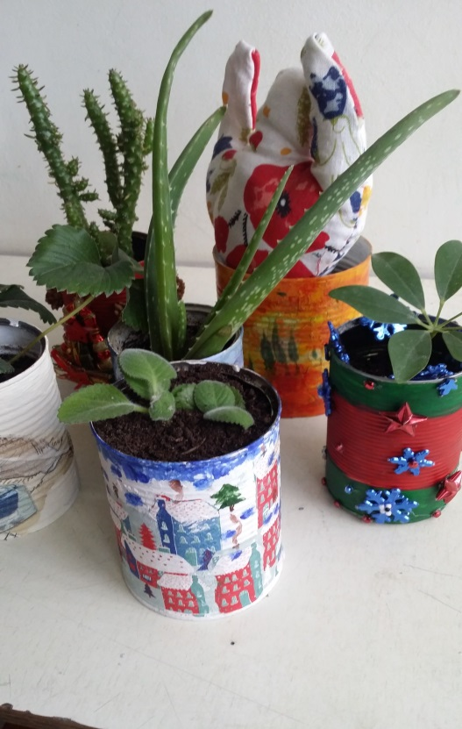
Pražydusios skardinės
Ketvirtokai kartu su mokytoja Asta bei Alfridu, erdvinės plastikos raiškos pamokose kūrė erdvinius objektus (vazonėlius) naudodami skardines nuo maisto produktų. Juos atnaujino perdažydami, dekupažuodami. Vėliau juose pasodino augalų sodinukus, taip papuošdami savo aplinką.

Slide 10
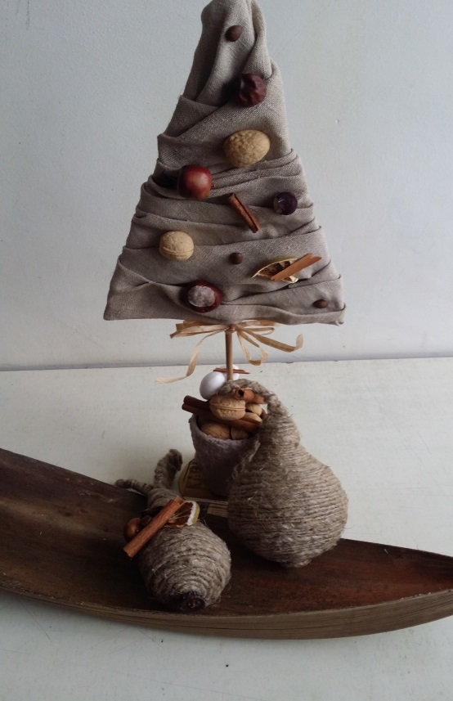
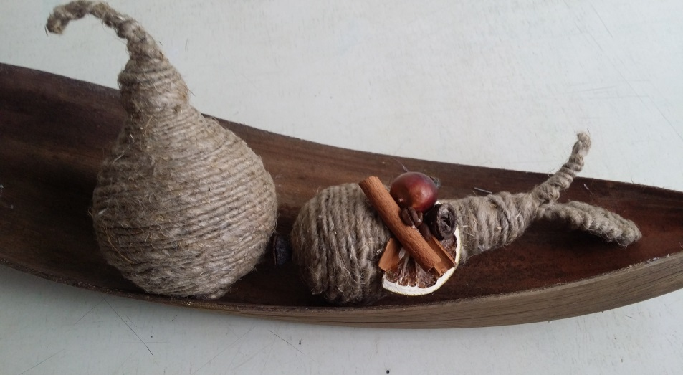
Obuoliai kitaip
Penktos klasės mokiniai kartu su mokytoja Asta, erdvinės plastikos raiškos pamokose kūrė erdvinius objektus naudodami senus laikraščius, virves, audinius. Obuoliukus naudos gimnazijos interjero dekoravimui ir Kalėdinei scenografijai.

Slide 11
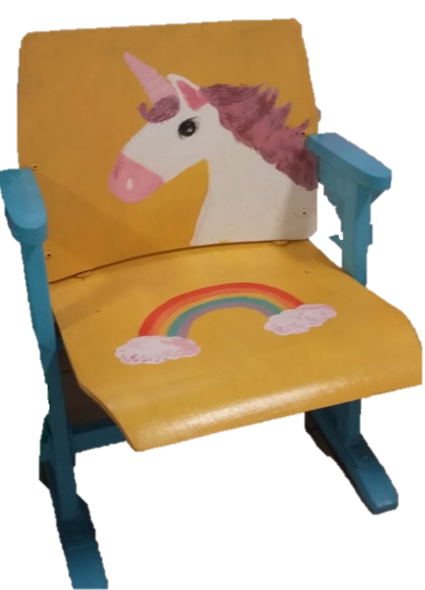
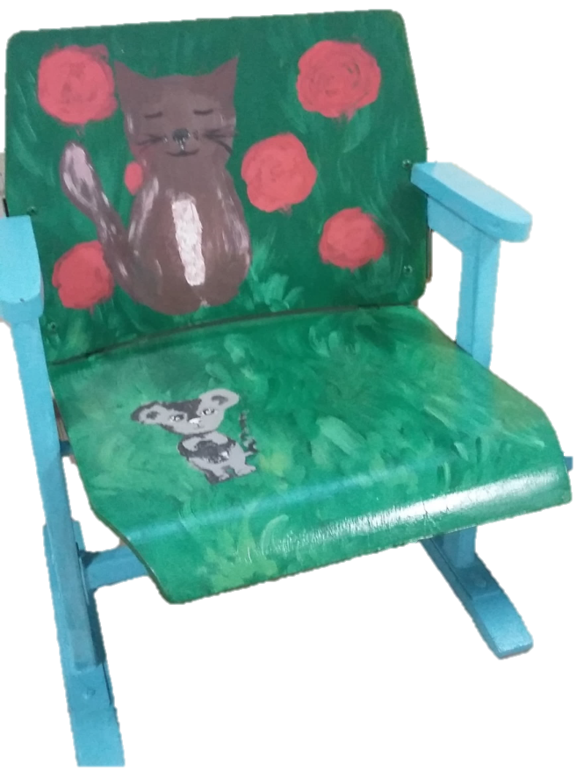
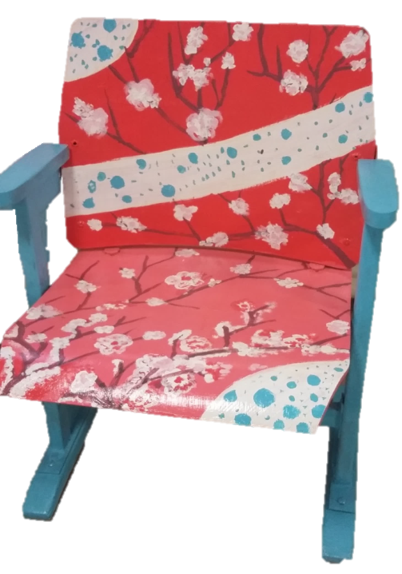
Ryškiaspalvės kėdutės
Šeštokai kartu su mokytoja Deimante restauravo senas nusidėvėjusias mokyklines kėdutes, perdažydami pritaikė jas gimnazijos mokinių reikmėms. Spalvingais motyvais ištapytos kėdutės papuošė gimnazijos koridorius.

Slide 12
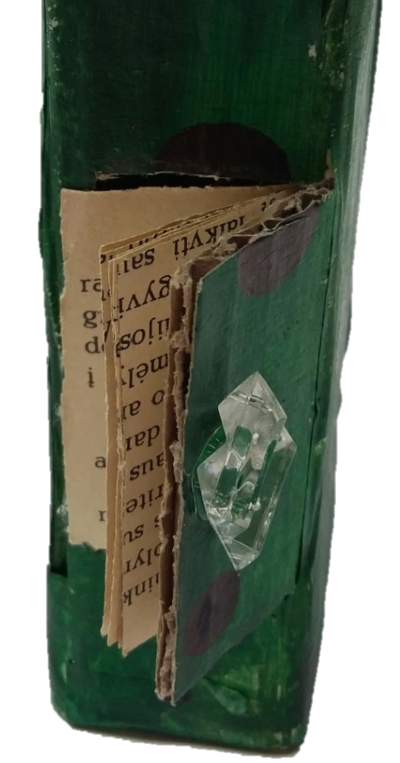
Palinkėjimas Lietuvai
Septintos klasės mokiniai kartu su mokytoja Deimante naudodami dėžių kartoną, laikraščius, senas knygas kūrė erdvinius objektus palinkėjimą Lietuvai 100-ųjų metinių proga. 30 mokinių pagamino 30 raidžių, kurios sudaro sakinį iš V,Kudirkos Tautiškos giesmės.

Slide 13
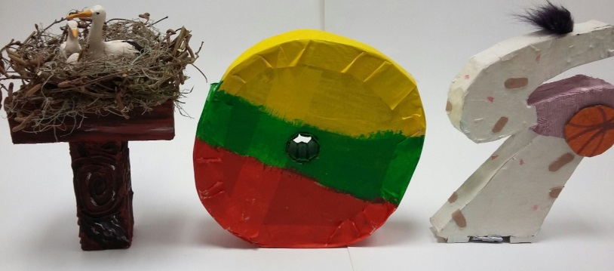
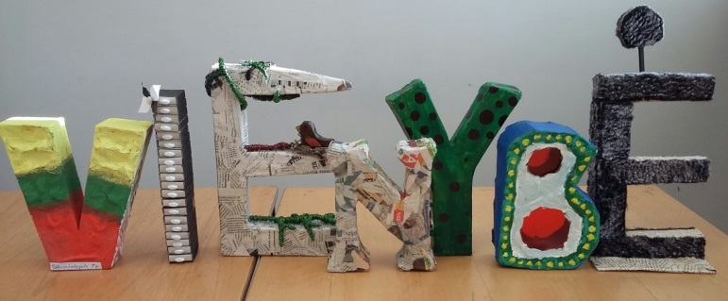
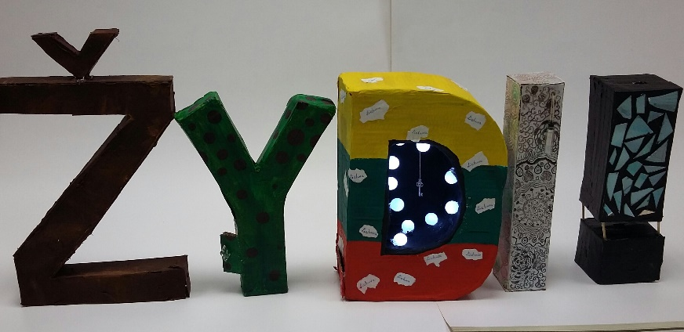
.

Slide 14
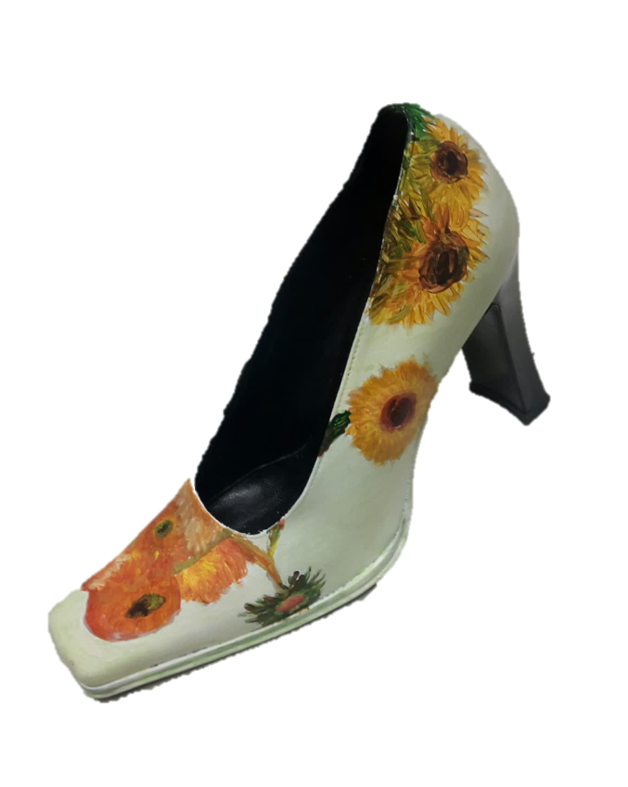
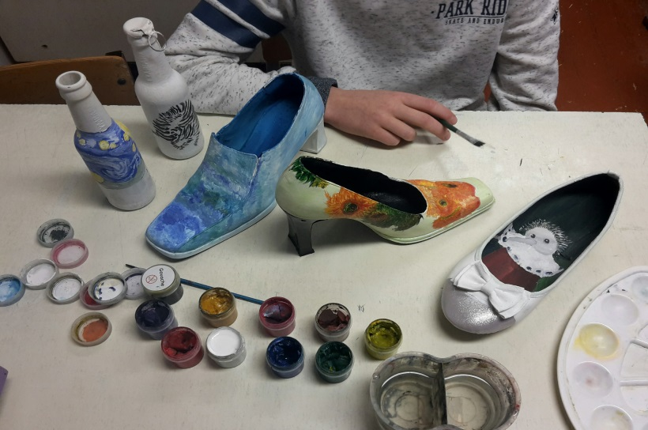
Nauji batai
Aštuntos klasės mokiniai kartu su mokytoja Grasilda kūrė originalią batų kolekciją naudodami senus batus, juos perkurdami originaliu stiliumi. Vaizdavo garsiųjų impresionistų kūrinius.

Slide 15
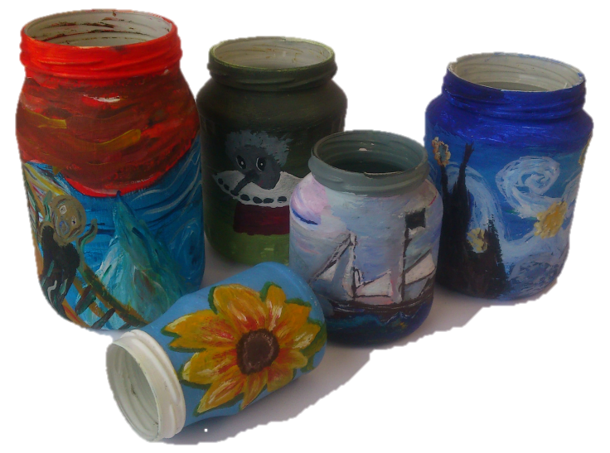
Tapytojų reprodukcijos
Garsiųjų tapytojų darbų reprodukcijos pakeitė stiklainių paskirtį – jie tapo vazomis.
Aštuntokai tapė akrilu vadovaujami mokytojo Vydmanto.

Slide 16
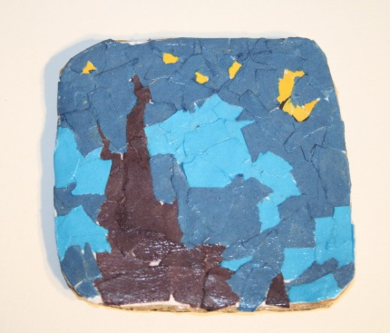
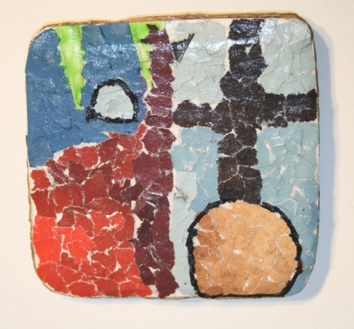
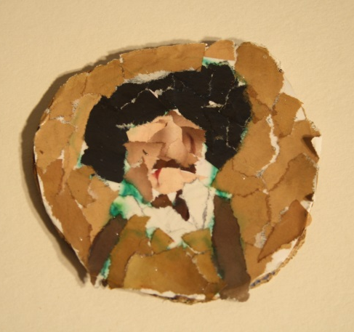
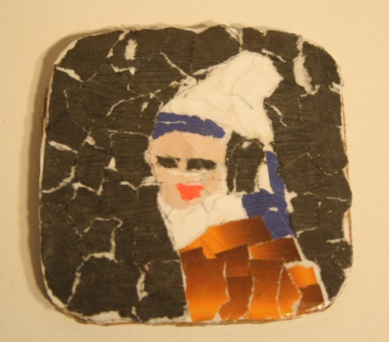
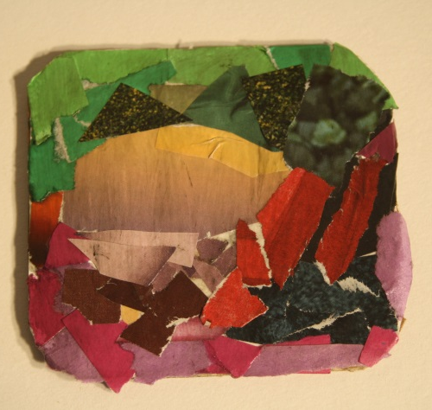
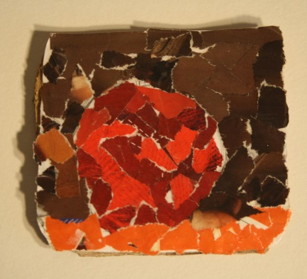
Padėkliukai
Penktos klasės mokiniai kartu su mokytoju Edvinu naudodami reklaminius žurnalus vietoje spalvoto popieriaus kūrė padėkliukus stalo serviravimui.

Slide 17
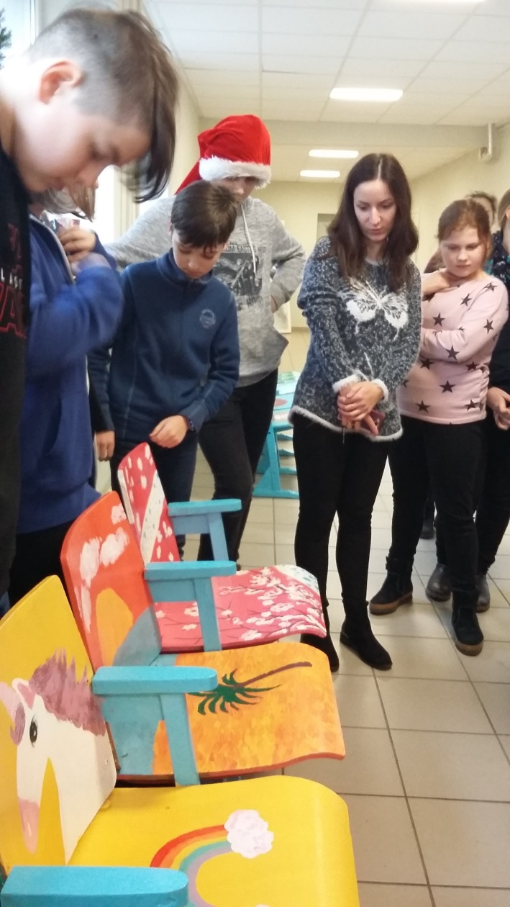
Ilgalaikis poveikis
Kūryba ugdo intelektualią asmenybę
Tai kad, jie kuria iš nepirktų medžiagų (išmetimui skirtų kartonų, popieriaus, plastiko, senų batų ir k t.) jiems yra ir finansiškai naudinga, nes taip ir mokiniai ir jų tėvai sutaupo.
Taip pat sukurti ar atnaujinti daiktai tampa naudingais, reikalingais.
Taip pat sumažėja atliekų kiekiai, aplinka mažiau užteršta arba mažiau reikia perdirbti.
Toks požiūris persiduoda iš vaikų tėvams, ir tampa naudingu, sektinu pavyzdžiu valstybės mastu.

Slide 18
Apibendrinimas
Dalyvavo 1, 2, 4, 5, 6, 7, 8 klasės
Tai 174 mokiniai, 6 mokytojai, mokinių tėvai, bendruomenė
Sunaudota apie 60 kartono tūbelių
Didelė šūsnis reklaminių žurnalų
Apie 30 metalinių skardinių bei stiklainių nuo maisto
Glėbys senų audinių skiaučių
Apie 20 pakuočių dėžučių
Aštuonios kėdės išsaugotos
Sunaudota apie 40 pakavimo kartono dėžių
4 senos knygos
30 plastiko butelių
19 porų senų batų

Slide 19
Tęstinumas
Projekto metu sukurti produktai bus naudojami gimnazijos mokinių reikmėms.
Žaislai bei dekoracijos – mokiniams žaisti, puošti klasių bei koridorių erdves, vaidinimo scenas.
Dekoruoti batai virtę žymių menininkų reprodukcijomis tampa meno kūriniais bei pavyzdžiais, dekoracijomis.
Padėkliukai virs stalo serviravimo dalimi bei puošmenomis.
Išmargintos kėdutės gimnazijos koridoriuose kvies mokinius atsipūsti ir prisėsti pertraukų metu ar po pamokų.
Dekoruotos skardinės mokinių bus prisodintos pavasarinių gėlių.
Palinkėjimas Lietuvai virs efektinga dekoracija Lietuvos valstybės šimtmečio minėjime.

Slide 20
Parengė dailės mokytoja Deimantė Skurdenienė 2017-12-21

